Slide 1
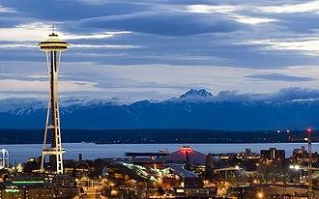
Prédictions des émissions de CO2 d’immeubles de la ville de Seattle
Par NOROOZI KIA Keyvan Data Scientist
Le 5 Mai 2022

Slide 2
Sommaire
Introduction
Analyse des relevés des bâtiments
Exploration : étude comparative des modèles
Conclusion et perspectives

Slide 3

Introduction : Problématique
Immeubles non habités
Objectifs : prédire les émissions de gaz et la consommation d’énergie des immeubles
Prédictions des Modèles de Machine Learning

Slide 4
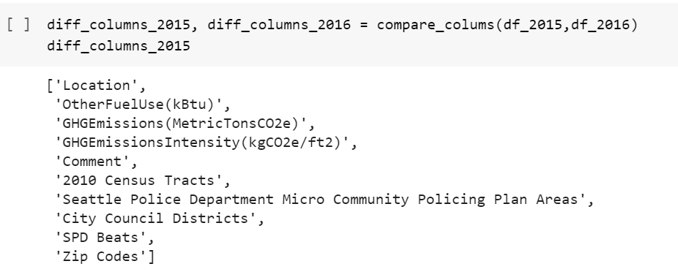
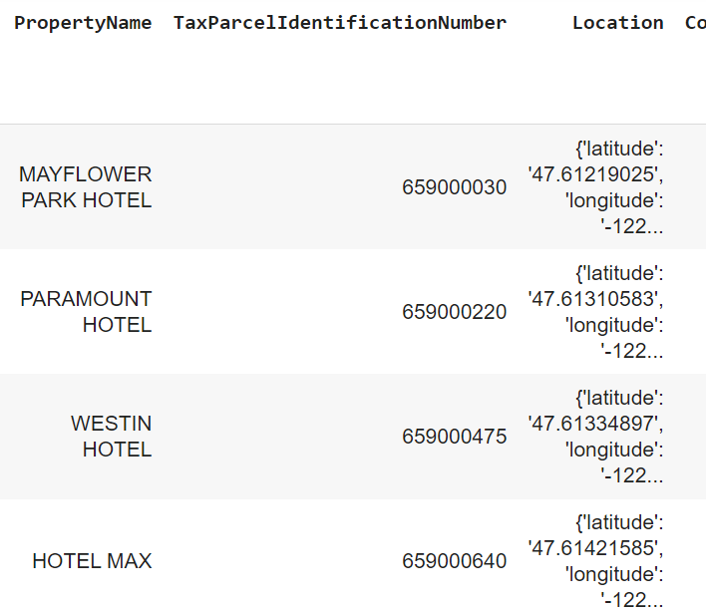
Analyse : premières observations
Deux jeux de données différents
Variables différentes
Encodage distinct de l’adresse
Etude effectuée avec les données de 2016

Slide 5
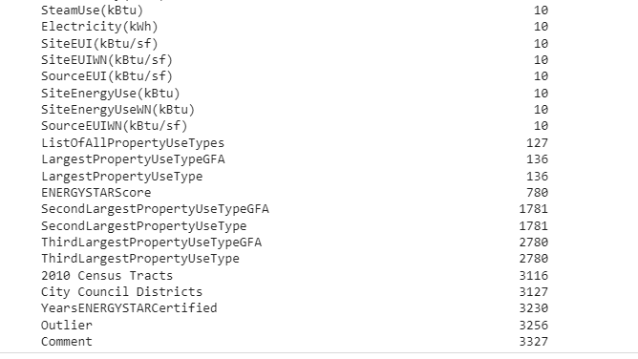
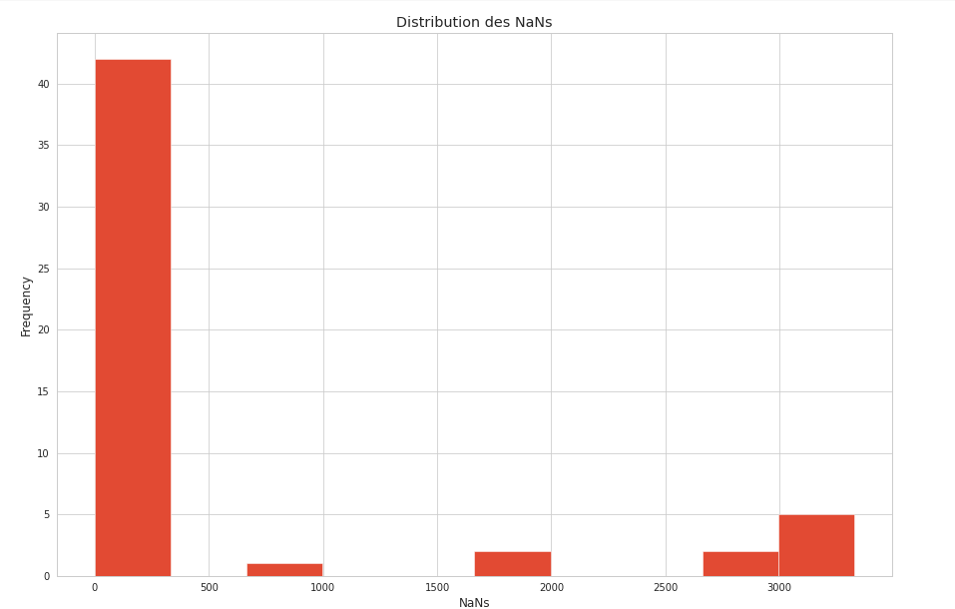
Analyse : nettoyage des données manquantes
Beaucoup de données manquantes sur les utilisations secondaires et tertiaires des immeubles (plus de 75 %)
Suppression de ces variables
Remplissage des NaN avec le chiffre “-1” pour les variables numériques
Possibilité de remplir les NaN avec la médiane

Slide 6
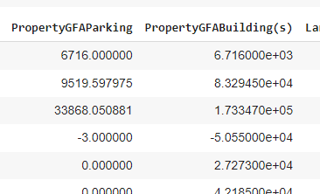
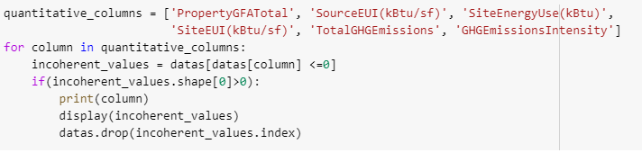
Analyse : nettoyage des données abberantes
Valeurs négatives : présence de panneaux solaires
Remplissage des “-1” pouvant affecter nos valeurs
Latitude, longitude négatives mais non abberantes

Slide 7
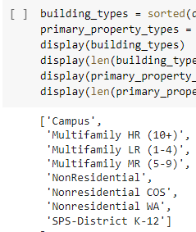
Analyse : choix des types d’immeubles (1)
Résidences occupées
Suppression de ces résidences
Exemple : Multifamily

Slide 8
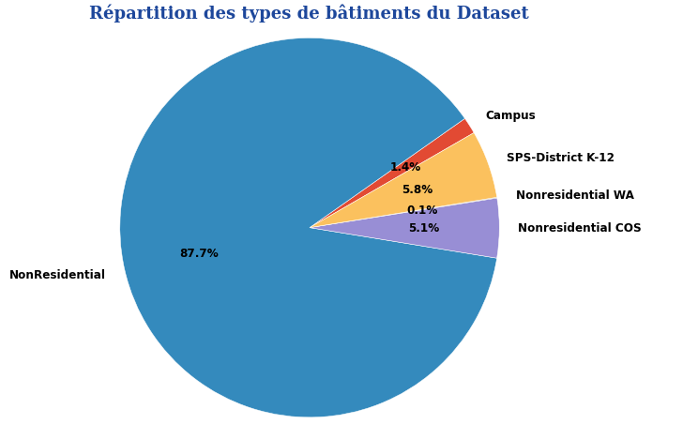
Analyse : choix des types d’immeubles (2)
NonResidential dominant
Campus (résidences inoccupées)
District K-12 : scolaires
Dataframe nettoyé

Slide 9
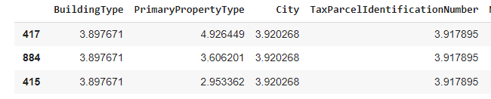
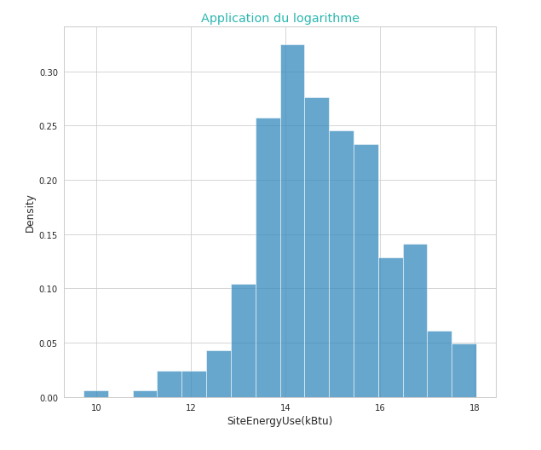
Analyse : transformation des données
Transformation logarithmique de certaines variables numériques
Encodage des variables catégorielles
Target Encoding
Données standardisées

Slide 10
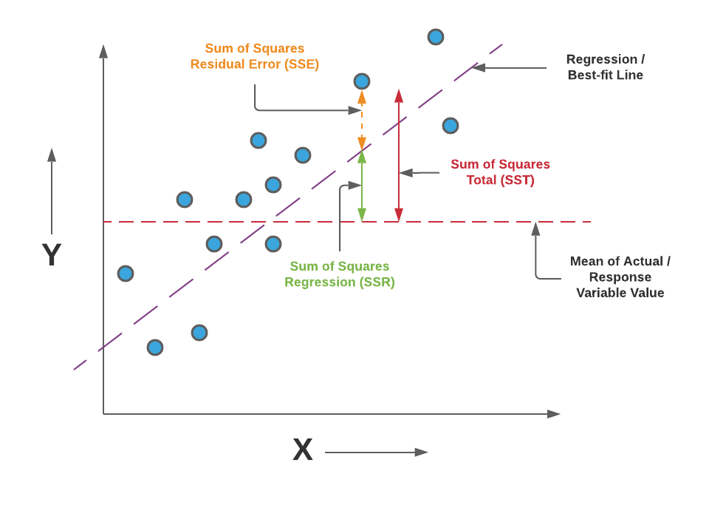
Métriques
R2 : coefficient de détermination: mesure de la qualité d’une prédiction (entre 0 et 1)
MSE : somme des carrés des résidus = erreur sur les prédictions
Temps d'exécution du modèle

Slide 11
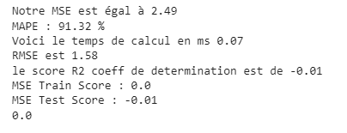
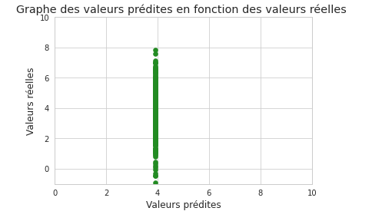
Dummy Regressor
Utilisation de la moyenne
Valeur constante
Prédictions inefficaces

Slide 12
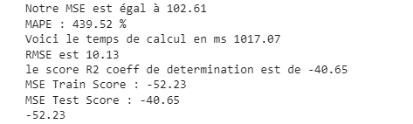
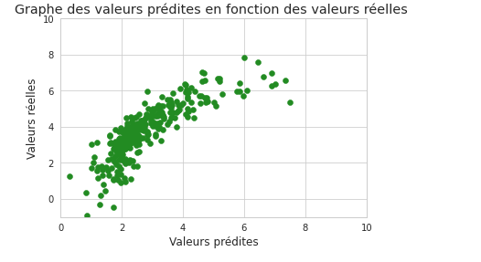
Exploration : Régression linéaire
MSE élevée, R2 faible
Prédictions inefficaces
Suspection de colinéarité

Slide 13
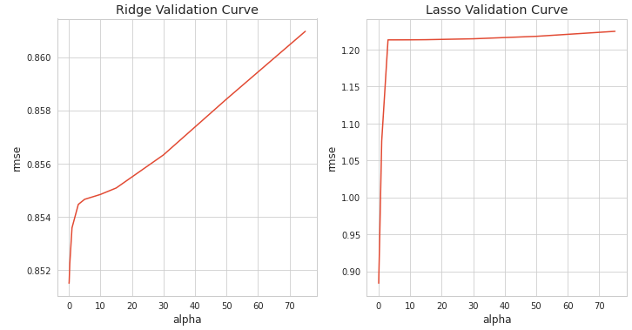
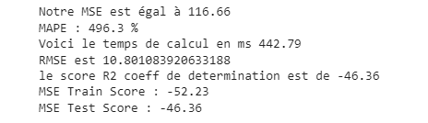
Exploration : Ridge Régression
Principe : contrainte quadratique sur les coefficients
Meilleur que Lasso
Meilleurs résultats

Slide 14
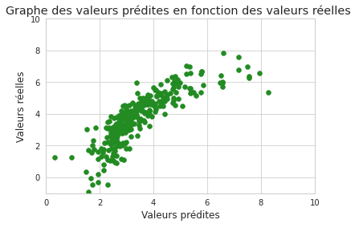
Exploration : Ridge Régression

Slide 15
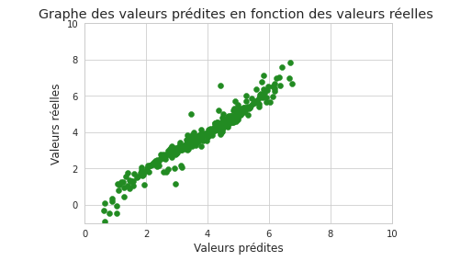
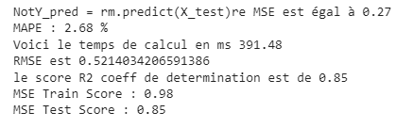
Exploration : Random Forest
Arbres de décisions
Recherche des meilleurs hyperparamètres
Très bons résultats

Slide 16
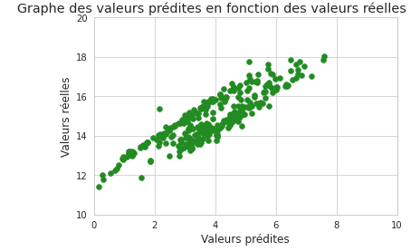
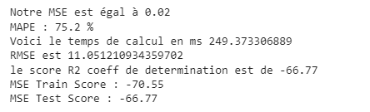
Exploration : XGBoost
Combinaison de plusieurs algorithmes
Basé sur le Random Forest
Résultats en dessous du Random Forest

Slide 17
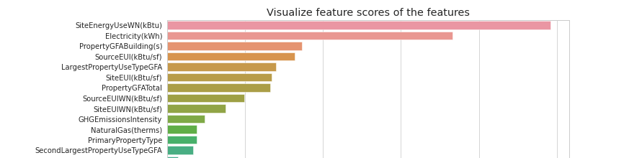
Exploration : feature importance
Random Forest
Variable agissant sur l’erreur
Taille de la propriété

Slide 18
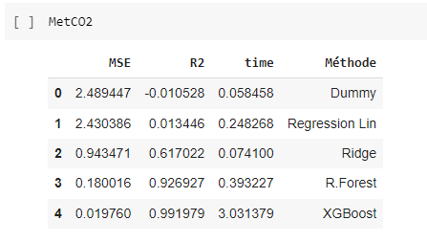
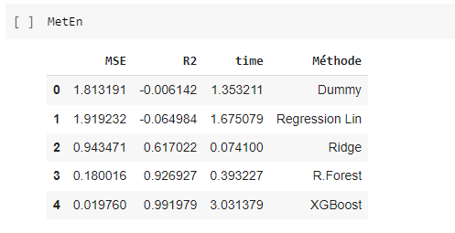
Exploration : Comparatif des modèles
Random Forest : plus efficace
Métriques : MSE , R2

Slide 19
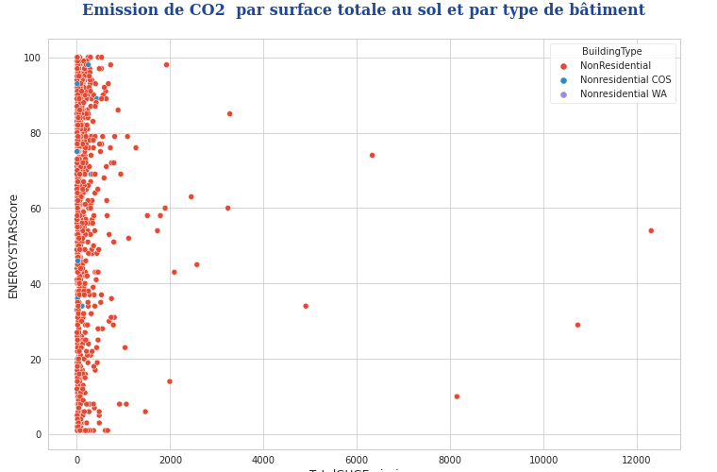
Exploration: Influence de l’Energy Star Score
Faibles corrélations avec les émissions de CO2
Pas de distribution normale
Performances améliorées
pour l’énergie
Faible influence sur les prédictions

Slide 20
Conclusion et perspectives
Base de données à retravailler
Random Forest efficace
Explorer plus d’algorithmes
Rechercher , demander d’autres features à analyser

